Slide 1
Données pour code site: SAF653 - EM Telecom
Lignes: 1 | ST FO: EM Telecom

Slide 2
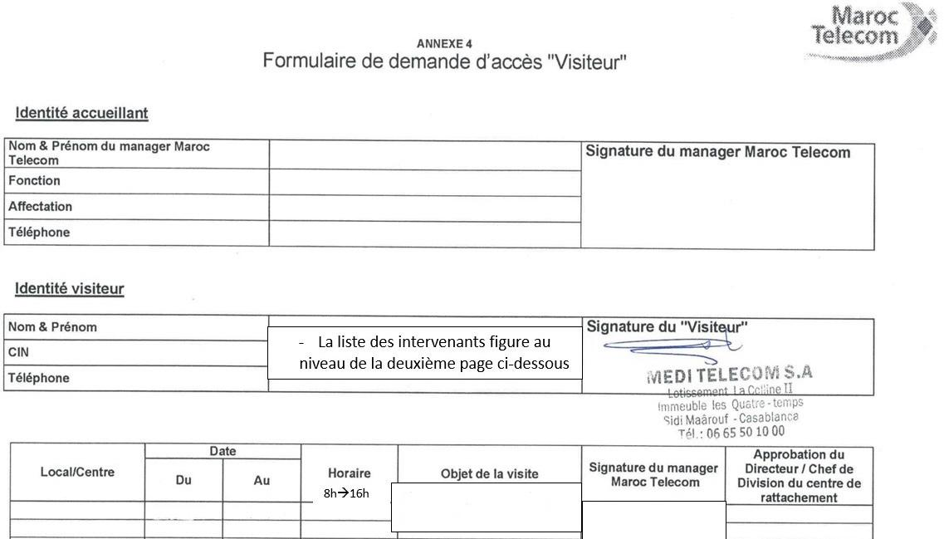
code site | ST FO | contact ERPT | DR IAM | ville | X Départ ERPT - Y Départ ERPT | X Arrivée ERPT Proposition1 - Y Arrivée
SAF653 | EM Telecom | 0660127763 AZEDDINE | MARRAKECH | Safi | -9.20339300000000016, 32.28797610000000162 | 32.28038609, -9.20930462

